Slide 1
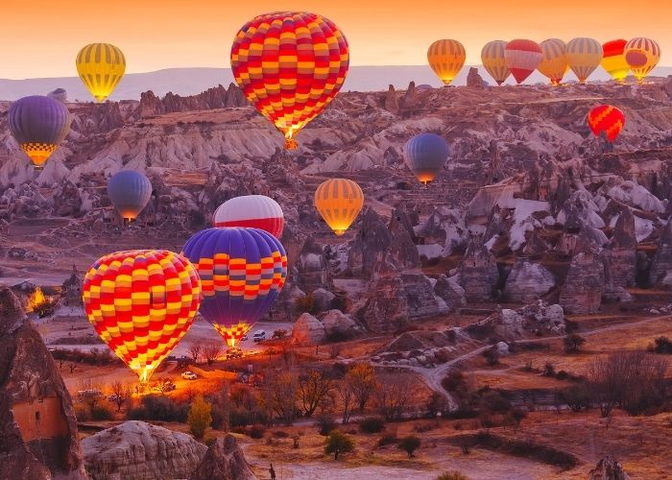
TURQUIE
Piton KALE à UCHISAR
Cliqez Gauche PPS En Manuel Merci

Slide 2
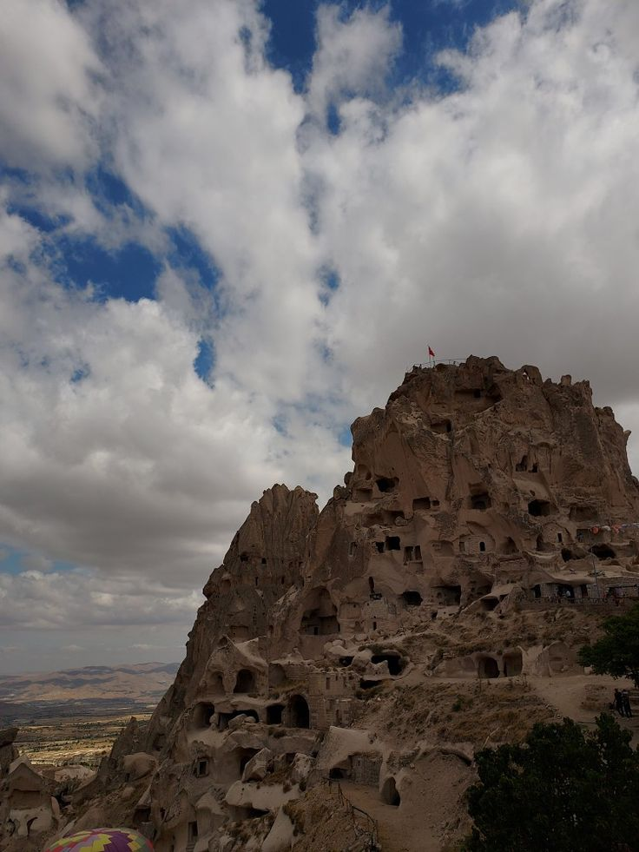
le piton volcanique au sommet de UCHISAR
en Turquie région Cappadoce
Formations rocheuses sculptées dans le Tuf et le basalte
Paysage lunaire, Sanctuaires rupestres
anciens villages troglodytiques
et visite en montgolfières du site

Slide 3
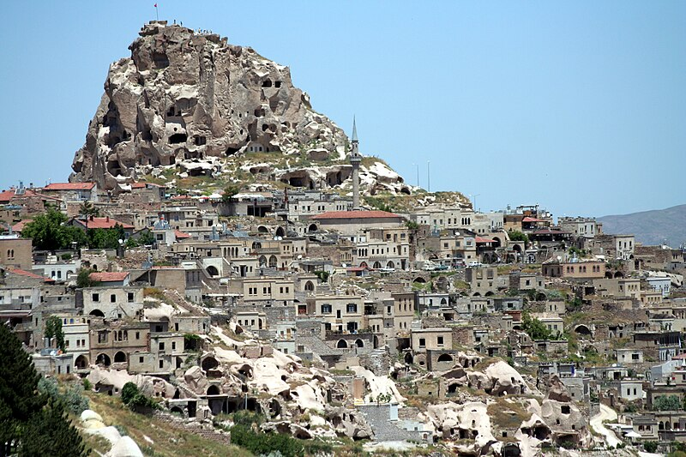
TURQUIE - le piton KALE (à 1300m) à UCHISAR

Slide 4
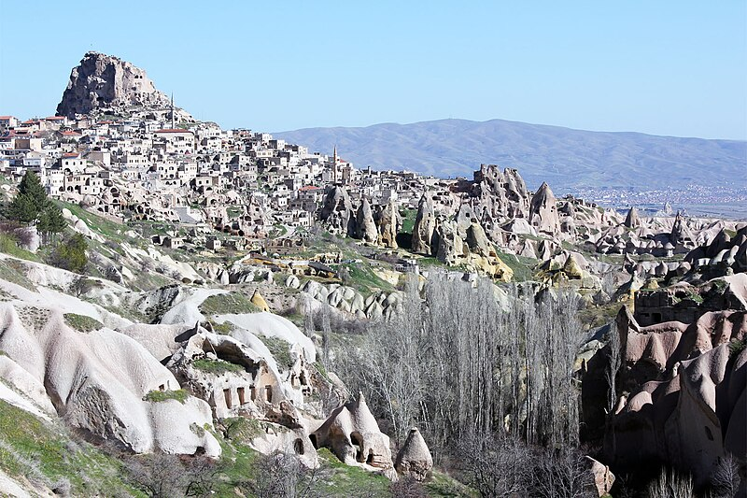
Maisons troglodytiques, vallée des pigeonniers

Slide 5
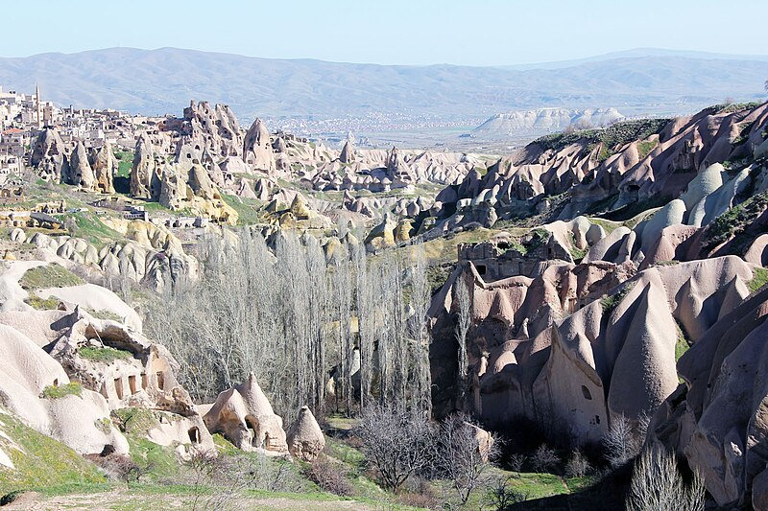
une autre vue de la vallée des pigeonniers

Slide 6
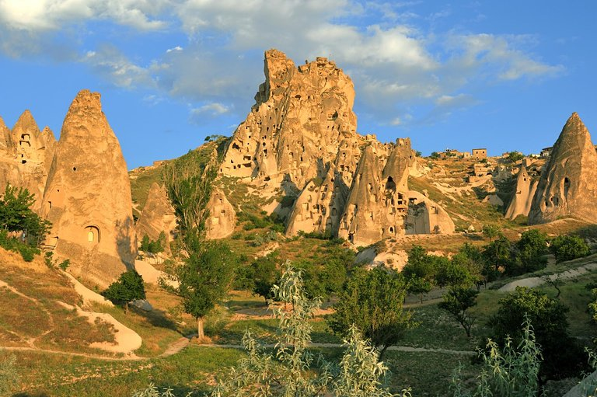
UCHISAR
le ‘château’

Slide 7
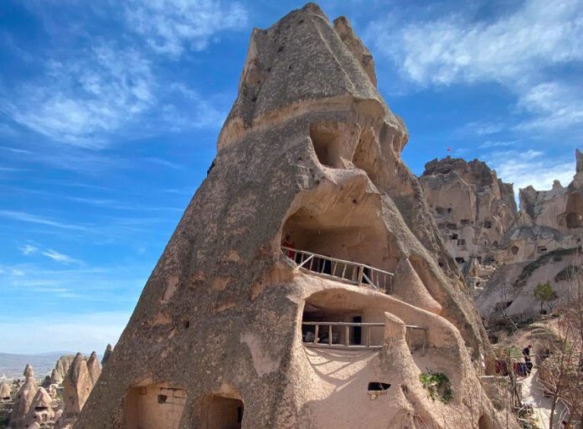
visite du ‘château’

Slide 8
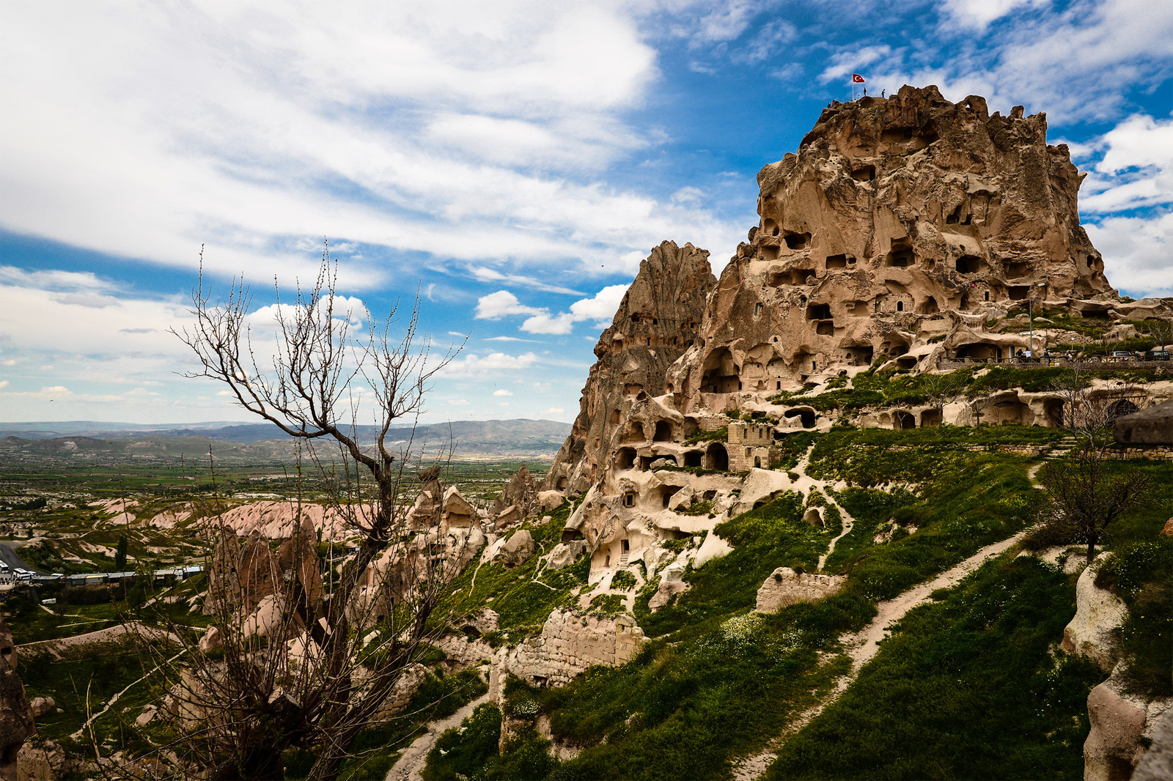
Le ‘château’
UCHISAR

Slide 9
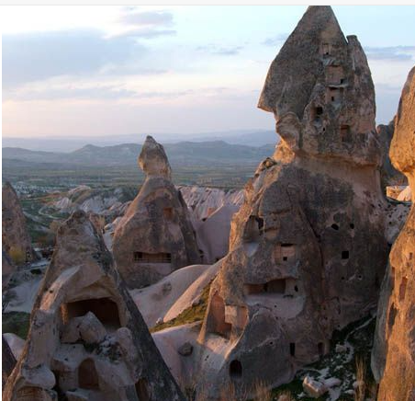
Maisons troglodytiques encore habitées

Slide 10
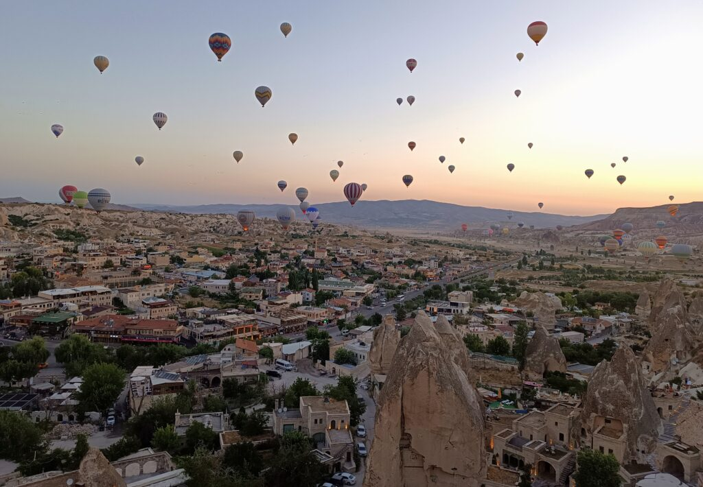
lever de soleil à GOREME
avec le survol des montgolfières

Slide 11
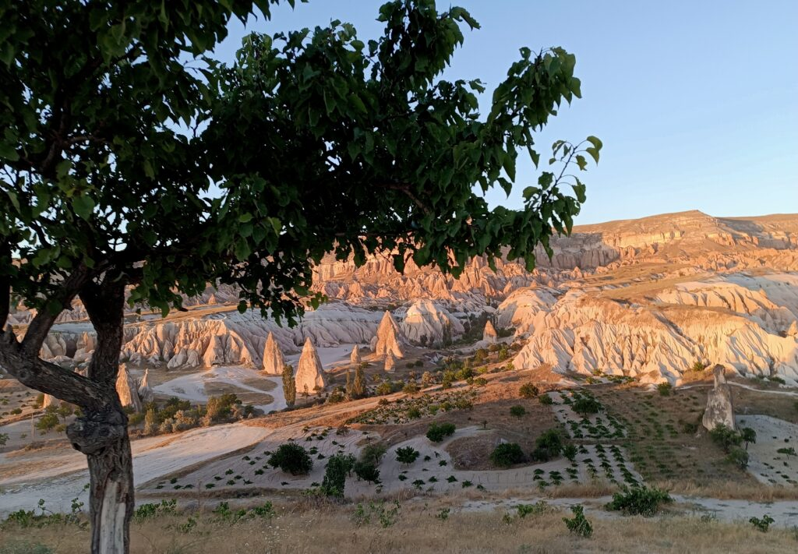
la Vallée Rouge depuis une colline proche du village de Cavusin

Slide 12
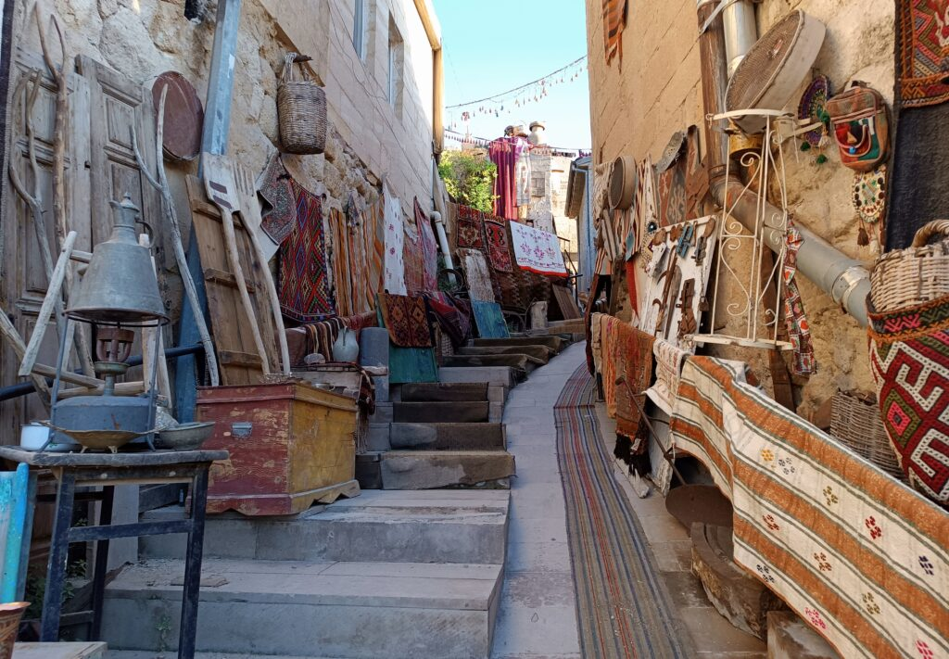
GOREME rue de ce petit village avec restaurants, hôtels, mosquées..

Slide 13
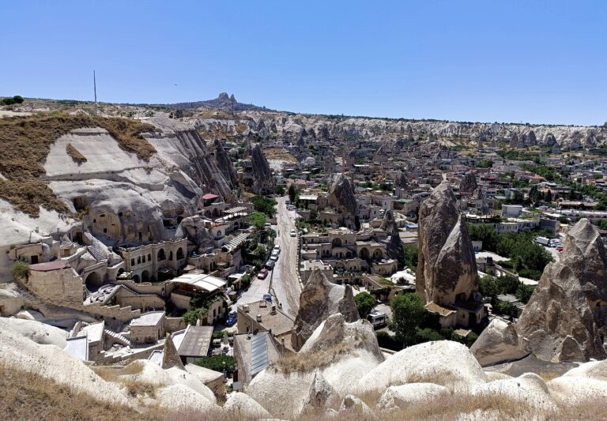
en hauteur
Asiklar Tepesi point de vue appelé : la colline des amoureux’
à Goreme’

Slide 14
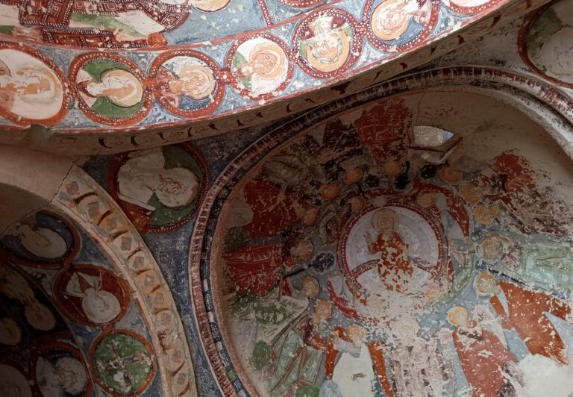
GOREME
Al Nazar Kilisesi
église au milieu des champs avec vestiges de fresques murales en intérieur

Slide 15
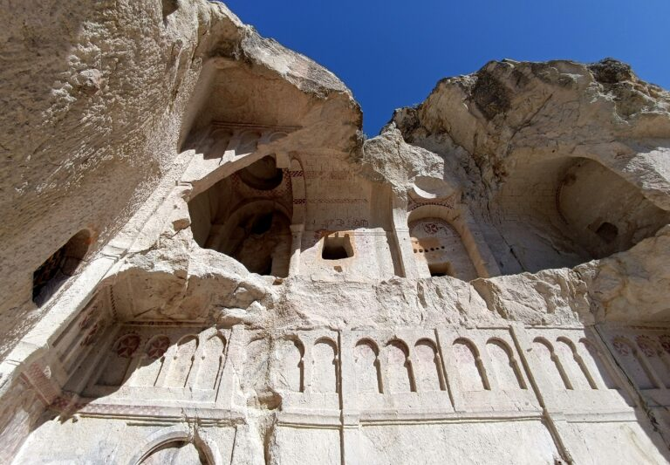
GOREME
Acik Hava Uzezi
Musée à ciel ouvert visites d’églises colorées

Slide 16
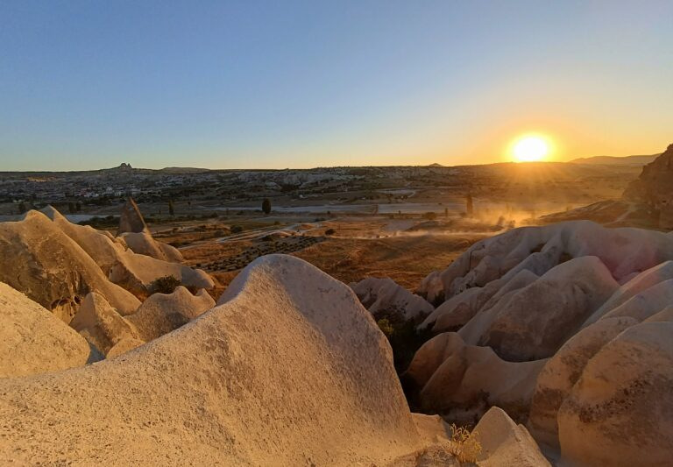
coucher de soleil sur la vallée proche de Goreme

Slide 17
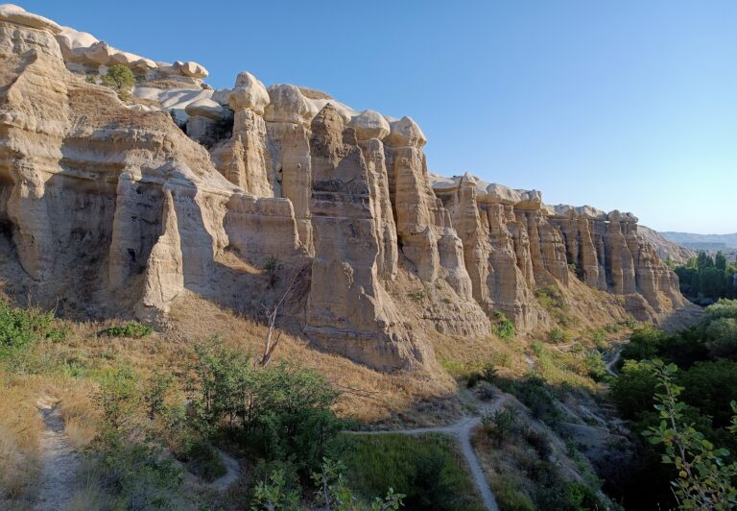
Güverciclik Vadisi
la vallée des pigeons

Slide 18
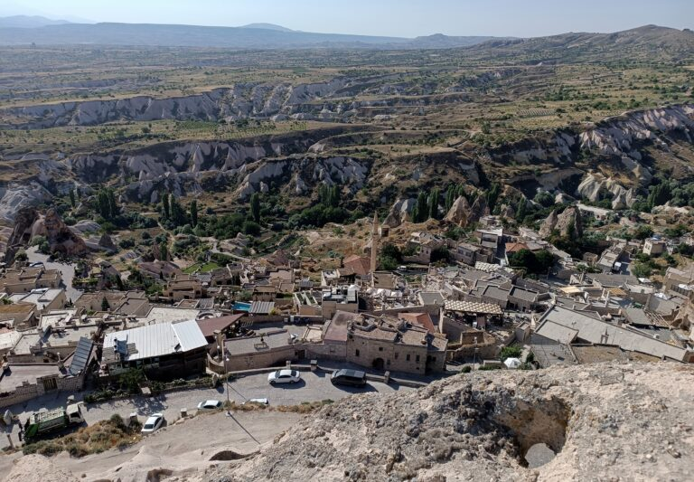
UCHISAR
petit village, vue aérienne

Slide 19
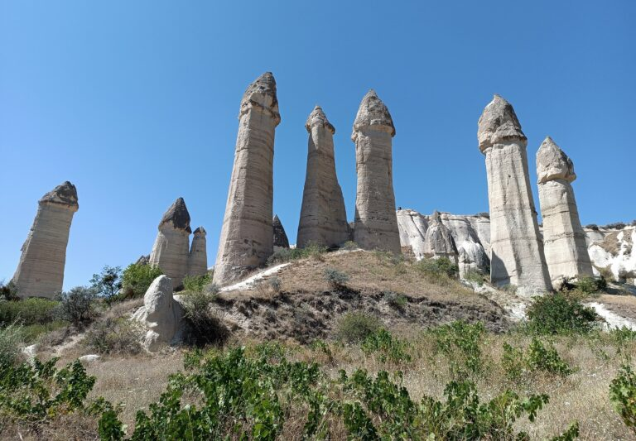
Vallée de l’Amour
la forme des roches
explique le nom du site

Slide 20
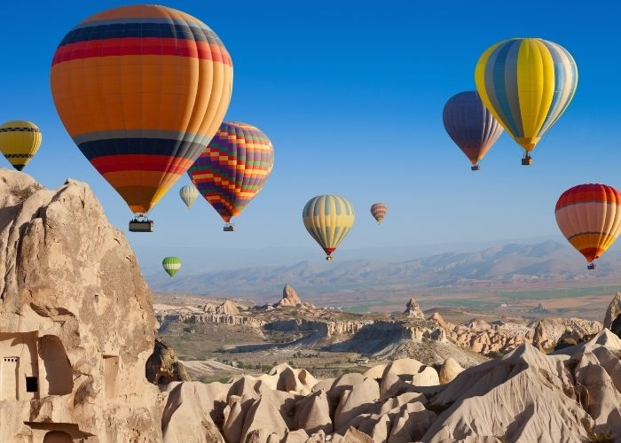
Survol en montgolfières de cette région magique

Slide 21
Proposé Par JackDidier ,Lorient Vous Présente
Turquie Piton Kale à Uchisar
Les Images Et Le Son Du Net
Daniel

